Slide 1
STM32
第8章
DMA

Slide 2
本章知识与能力要求
理解和掌握DMA的基本概念、适用场合；
理解STM32的DMA结构及工作原理；
熟悉STM32标准外设库和HAL库中有关DMA的库函数；
掌握基于STM32标准外设库开发DMA应用程序的方法；
掌握基于STM32CubeMX进行DMA开发的方法。

Slide 3
第8章 DMA
8.1
DMA基础理论知识
8.2
STM32的DMA模块
8.3
DMA模块的标准外设库接口函数及应用
8.4
DMA模块的HAL库接口函数及应用

Slide 4
8.1 DMA基础理论知识
一般的数据处理流程
总线
总线
不需要处理数据时
导致CPU大量的时间和资源被浪费，造成CPU效率低下。
外设
CPU
存储器
由于外设和存储器速度较低
总线
总线
在外设与存储器传输数据过程中，CPU全程参与

Slide 5
8.1 DMA基础理论知识
DMA传输方式是利用DMA控制器直接控制总线，在外设与存储器之间建立一条直接通道，不需要CPU的中转。
涉及到总线控制权转移问题，即DMA传输前，CPU需要把总线控制权交给DMA控制器，DMA传输结束后，DMA控制器再把总线控制权交还给CPU。

Slide 6
8.1 DMA基础理论知识
DMA传输过程
DMA请求
对DMA进行初始化，I/O设备准备好后，向DMA控制器发出DMA请求。
DMA响应
DMA控制器对DMA请求进行优先级判别，向CPU发出总线请求信号。CPU响应总线请求，当CPU执行完当前总线周期就将总线控制权交给DMA控制器，完成DMA响应。
DMA控制器获得总线控制权后，外设经硬件信号请求DMA传输或通过软件启动DMA请求，按配置好的相关参数，DMA控制器发出读写命令，开始进行数据传送。
DMA传输
DMA结束
DMA控制器对传输的数据进行计数，判断数据是否传输完成，当传输完成，DMA控制器将总线控制权交还给CPU，并向I/O设备发出结束信号。

Slide 7
8.2 STM32的DMA模块
8.2.1 DMA内部结构
8.2.2 DMA优先权
8.2.3 DMA中断请求

Slide 8
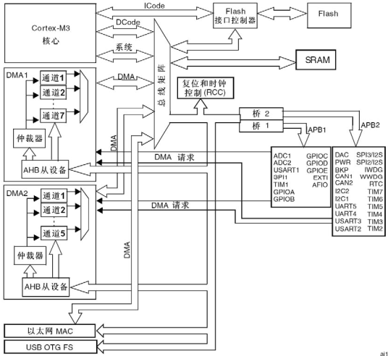
8.2.1 DMA内部结构
STM32最多有2个DMA控制器：
DMA1有7个通道
DMA2有5个通道
每一个通道专门用来管理一个或多个外设对存储器访问的请求。
中小容量的STM32F103系列只有DMA1，STM32F103ZET6属于大容量芯片，有DMA1和DMA2两个DMA控制器。
DMA的内部结构框图

Slide 9
8.2.1 DMA内部结构
DMA1各个通道的DMA请求
外设（TIMx（x=1,2,3,4）、ADC1、SPI1、IICx（x=1,2）、USARTx（x=1,2,3））产生的DMA1请求，传送到DMA1控制器，同一时刻只能有一个请求有效。
外设 | 通道1 | 通道2 | 通道3 | 通道4 | 通道5 | 通道6 | 通道7
ADC1 | ADC1
SPI/I2S |  | SPI1_RX | SPI1_TX | SPI/I2S_RX | SPI/I2S_TX
USART |  | USART3_TX | USART3_RX | USART1_TX | USART1_RX | USART2_RX | USART2_TX
IIC |  |  |  | IIC2_TX | IIC2_RX | IIC1_TX | IIC1_RX
TIM1 |  | TIM1_CH1 | TIM1_CH2 | TIM1_TX4 TIM1_TRIG TIM1_COM | TIM1_UP | TIM1_CH3
TIM2 | TIM2_CH3 | TIM2_UP |  |  | TIM2_CH1 |  | TIM2_CH2 TIM2_CH4
TIM3 |  | TIM3_CH3 | TIM3_CH4 TIM3_UP |  |  | TIM3_CH1 TIM3_TRIG
TIM4 | TIM4_CH1 |  |  | TIM4_CH2 | TIM4_CH3 |  | TIM4_UP

Slide 10
8.2.1 DMA内部结构
DMA2各个通道的DMA请求
外设（TIMx（x=5,6,7,8）、ADC3、SPI/I2S3、USART4、DAC通道1、2和SDIO）产生5个通道的DMA2请求传送到DMA2控制器，同一时刻只能有一个请求有效
外设 | 通道1 | 通道2 | 通道3 | 通道4 | 通道5
ADC3 |  |  |  |  | ADC3
SPI/I2S3 | SPI/I2S3_RX | SPI/I2S3_TX
USART4 |  |  | USART4_RX |  | USART4_TX
SDIO |  |  |  | SDIO
TIM5 | TIM5_CH4 TIM5_TRIG | TIM5_CH3 TIM5_UP |  | TIM5_CH2 | TIM5_CH1
TIM6/ DAC通道1 |  |  | TIM6_UP/ DMA通道1
TIM7/ DAC通道2 |  |  |  | TIM7_UP/ DMA通道2
TIM8 | TIM8_CH3 TIM8_UP | TIM8_CH4 TIM8_TRIG TIM8_COM | TIM8_CH1 |  | TIM8_CH2

Slide 11
8.2.2 DMA优先权
如果2个请求有相同的软件优先级，则较低编号的通道比较高编号的通道有较高的优先权。例如，通道2优先于通道4。
当有多个DMA请求时，DMA控制器通过内部的仲裁器进行优先权管理。
最高优先级（Very High）
高优先级（High）
通道的优先权分为4个等级，高优先级的通道优先获得总线响应。
中等优先级（Medium）
在大容量产品和互联型产品中，DMA1控制器拥有高于DMA2控制器的优先级。
低优先级（Low）

Slide 12
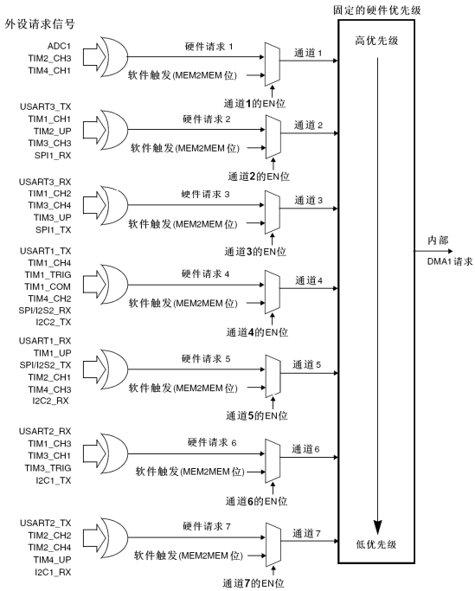
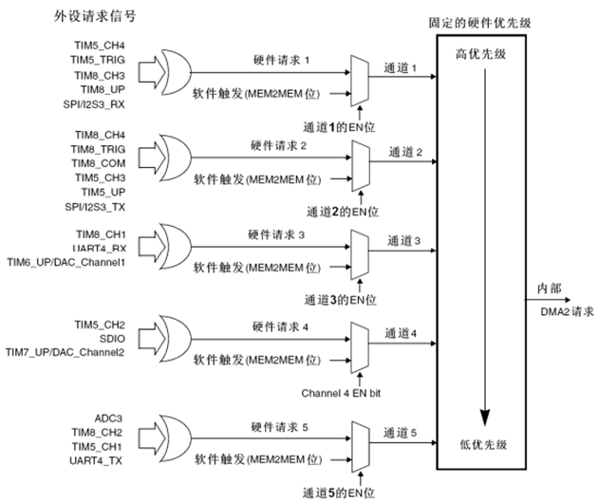
8.2.2 DMA优先权
DMA2各通道的DMA映射及优先权
DMA1各通道的DMA映射及优先权

Slide 13
8.2.3 DMA中断请求
DMA的每个通道都可以在DMA传输过程中触发中断，可通过设置相应寄存器的不同位来打开这些中断。
DMA中断事件主要有：
HT（Half Transfer，传输一半）
TC（Transfer Complete，传输完成）
TE（Transfer Error，传输错误）
分别对应三个中断标志：HTIF、TCIF、TEIF，每个中断标志都有允许控制位。
中断事件 标志位 | 中断使能控制位 | 中断事件
HTIF | HTIE | 传输过半
TCIF | TCIE | 传输完成
TEIF | TEIE | 传输错误

Slide 14
8.3 DMA模块的标准外设库接口函数及应用
1
8.3.1 DMA标准外设库接口函数
2
8.3.2 DMA标准外设库的配置过程
3
8.3.3 DMA标准外设库应用实例

Slide 15
8.3.1 DMA标准外设库接口函数
DMA标准外设库支持11种库函数
函数名称 | 功能描述
DMA_DeInit | 将DMA的通道x寄存器重设为缺省值
DMA_Init | 根据DMA_InitStruct中指定的参数初始化DMA的通道x寄存器
DMA_StrucInit | 把DMA_InitStruct中的每个参数按缺省值填入
DMA_Cmd | 使能或者失能指定的通道x
DMA_ITConfig | 使能或者失能指定的通道x中断
DMA_GetCurrDataCounter | 返回当前DMA通道x剩余的待传输数据个数
DMA_SetCurrDataCounter | 设置DMA通道x进行DMA传输的当前数据个数
DMA_GetFlagStatus | 检查指定的DMA通道x标志位设置与否
DMA_ClearFlag | 清除DMA通道x待处理标志位
DMA_GetITStatus | 检查指定的DMA通道x中断发生与否
DMA_ClearITPendingBit | 清除DMA通道x中断待处理标志位

Slide 16
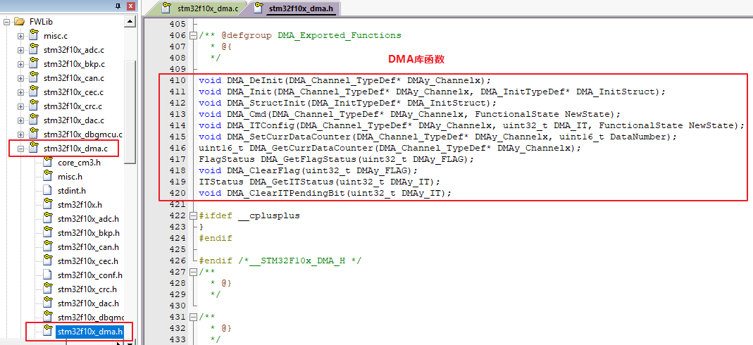
8.3.1 DMA标准外设库接口函数
在stm32f10x_adc.h头文件中声明了ADC所有的库函数

Slide 17
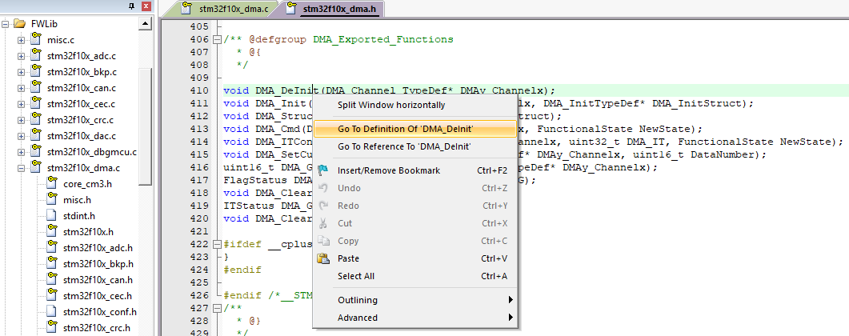
8.3.1 DMA标准外设库接口函数
如果想要查看具体的函数定义，可在keil 工程中将光标放在想要查看的函数上，然后单击右键选择“Go To Definition of… ”，即可跳转到相应函数的函数体

Slide 18
8.3.1 DMA标准外设库接口函数
DMA的初始化函数为：
void DMA_Init(DMA_Channel_TypeDef* DMAy_Channelx,
DMA_InitTypeDef* DMA_InitStruct)
参数1：用于指定DMA的具体通道x
参数2：根据DMA_InitStruct结构体变量中指定的参数初始化DMA的通道x，DMA_InitStruct是指向DMA_InitTypeDef结构体的指针，包含DMA通道的配置参数

Slide 19
8.3.1 DMA标准外设库接口函数
typedef struct
{
uint32_t DMA_PeripheralBaseAddr; //外设基地址
uint32_t DMA_MemoryBaseAddr; //存储器基地址
uint32_t DMA_DIR; //传输方向：外设是源还是目的
uint32_t DMA_BufferSize; // 缓冲区大小
uint32_t DMA_PeripheralInc; //外设地址是否递增
uint32_t DMA_MemoryInc; // 存储器地址是否递增
uint32_t DMA_PeripheralDataSize; // 外设数据宽度
uint32_t DMA_MemoryDataSize; // 存储器数据宽度
uint32_t DMA_Mode; // DMA工作模式
uint32_t DMA_Priority; // DMA优先权
uint32_t DMA_M2M; // 是否存储器到存储器传输
}DMA_InitTypeDef;
DMA初始化结构体成员就是配置DMA的相关参数，DMA_InitTypeDef定义在stm32f10x_dma.h文件中

Slide 20
8.3.1 DMA标准外设库接口函数
DMA_InitTypeDef结构体成员及其取值
DMA_InitTypeDef结构体成员 | 取值范围
DMA_PeripheralBaseAddr（外设基地址） | 直接给出外设的地址
DMA_MemoryBaseAddr（存储器基地址） | 通常为用户程序定义的主存缓冲区首地址
DMA_DIR（传输方向） | DMA_DIR_PeripheralSRC，外设作为数据传输的来源 DMA_DIR_PeripheralDST，外设作为数据传输的目的地
DMA_BufferSize（缓冲区大小） | 设置一次传输数据量的大小，可设为0~65536
DMA_PeripheralInc（外设地址增量） | DMA_PeripheralInc_Enable，外设地址递增允许 DMA_PeripheralInc_Disable，外设地址不变
DMA_MemoryInc（存储器地址增量） | DMA_MemoryInc_Enable，内存地址递增 DMA_MemoryInc_Disable，内存地址不变
DMA_PeripheralDataSize （外设数据宽度） | DMA_PeripheralDataSize_Byte，外设数据宽度为8位 DMA_PeripheralDataSize_HalfWord，外设数据宽度为16位 DMA_PeripheralDataSize_Word，外设数据宽度为32位
DMA_MemoryDataSize （存储器数据宽度） | DMA_MemoryDataSize_Byte，存储器数据宽度为8位 DMA_MemoryDataSize_HalfWord，存储器数据宽度为16位 DMA_MemoryDataSize_Word，存储器数据宽度为32位
DMA_Mode（DMA工作模式） | DMA_Mode_Circular，工作在循环缓冲模式 DMA_Mode_Normal，工作在正常缓冲模式
DMA_Priority（DMA优先权） | DMA_Priority_VeryHigh，最高优先级；DMA_Priority_High，高优先级；DMA_Priority_Medium，中等优先级；DMA_Priority_Low，低优先级
DMA_M2M（存储器到存储器传输） | DMA_M2M_Enable，允许内存到内存的传输； DMA_M2M_Disable，禁止内存到内存的传输

Slide 21
8.3.2 DMA标准外设库的配置过程
库函数的配置过程（以DMA1通道4为例）
允许DMA中断，如果使用中断，则要进行DMA中断配置
DMA_ITConfig(DMA1_Channel4,DMA_IT_TC,ENABLE);
初始化DMA通道4参数
Step One
Step Two
Step Three
Step Four
使能DMA时钟
DMA挂接在AHB，所以使用RCC_AHBPeriphClockCmd()函数使能DMA时钟：
RCC_AHBPeriphClockCmd(RCC_AHBPeriph_DMA1,ENABLE);
使能DMA1通道4，启动传输
DMA_Cmd (DMA1_Channel4, ENABLE);

Slide 22
8.3.2 DMA标准外设库的配置过程
初始化DMA通道4参数
DMA_InitTypeDef DMA_InitStructure;
/*设置DMA源：串口数据寄存器地址*/
DMA_InitStructure.DMA_PeripheralBaseAddr =(uint32_t)(&(USART1->DR));
/*内存地址，要传输的变量的指针*/
DMA_InitStructure.DMA_MemoryBaseAddr = (uint32_t)SendBuff;
/*方向：从内存到外设*/
DMA_InitStructure.DMA_DIR = DMA_DIR_PeripheralDST;
/*传输大小DMA_BufferSize=SENDBUFF_SIZE*/
DMA_InitStructure.DMA_BufferSize = SENDBUFF_SIZE;
/*外设地址设置为不增*/
DMA_InitStructure.DMA_PeripheralInc = DMA_PeripheralInc_Disable;
/*内存地址设置为自增*/
DMA_InitStructure.DMA_MemoryInc = DMA_MemoryInc_Enable;
/*设置外设数据单位*/
DMA_InitStructure.DMA_PeripheralDataSize = DMA_PeripheralDataSize_Byte;
/*设置内存数据单位8bit*/
DMA_InitStructure.DMA_MemoryDataSize = DMA_MemoryDataSize_Byte;
/*设置DMA模式为不断循环模式*/
DMA_InitStructure.DMA_Mode = DMA_Mode_Circular;
/*设置DMA的优先级：中*/
DMA_InitStructure.DMA_Priority = DMA_Priority_Medium;
/*禁止内存到内存的传输*/
DMA_InitStructure.DMA_M2M = DMA_M2M_Disable;
DMA_Init(DMA1_Channel4, &DMA_InitStructure);

Slide 23
8.3.3 DMA标准外设库应用实例
功能
硬件设计
通过DMA方式将数据发送到USART1接口，并通过PC端串口调试助手显示传输结果。为证明DMA方式不需要CPU直接控制，在主程序中通过循环点亮LED灯进行显示。
本实例DMA不需要硬件，主程序所用到的LED灯的硬件设计如图。

Slide 24
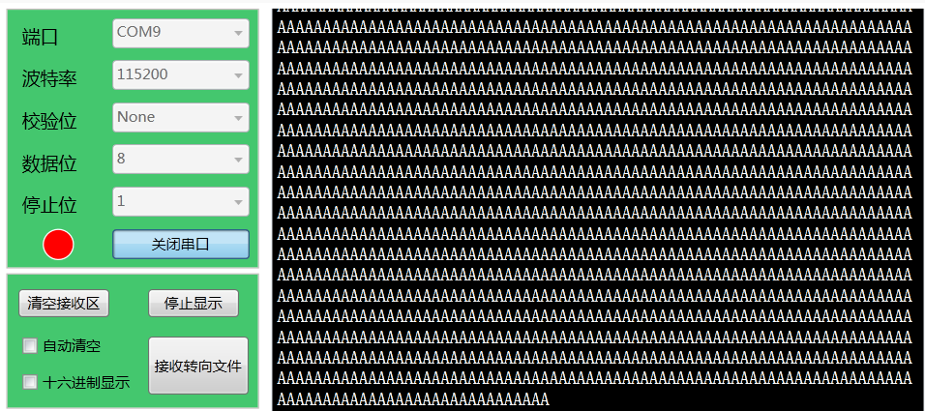
8.3.3 DMA标准外设库应用实例
编译无错误后下载到开发板，通过串口调试助手可以观察到实验现象：主程序LED灯一直循环闪烁，数据通过DMA方式不停地发送A到串口。
软件
设计
main.c
文件
USARTx.c文件
USARTx.h头文件

Slide 25
main.c文件
8.3.3 DMA标准外设库应用实例
int main(void)
{
uint16_t i;
LED_Init(); //LED灯初始化
USARTx_Init_Config();//USART1初始化
USARTx_DMA_Config(); //DMA初始化
printf("使用DMA方式传输串口数据\n");
/*输入要发送的数据，作为DMA传输的数据源*/
for(i=0;i<SENDBUFF_SIZE;i++)
{
SendBuff[i] = 'A';
}
/* USART1 向DMA发出传输请求*/
USART_DMACmd(USART1, USART_DMAReq_Tx, ENABLE);
while(1)
{
GPIO_SetBits(GPIOB,GPIO_Pin_5); //熄灭LED灯
Delay(1000);
GPIO_ResetBits(GPIOB,GPIO_Pin_5); //点亮LED灯
Delay(1000);
}
}
#include "stm32f10x.h"
#include "led.h"
#include "USARTx.h"
extern uint8_t SendBuff[SENDBUFF_SIZE]; // SENDBUFF_SIZE变量定义在USARTx.h头文件中
//不精确延时
static void Delay(uint32_t time)
{
uint32_t i,j;
for(i=0;i<time;++i)
{
for(j=0;j<10000;++j)
{
//空循环体，什么都不做
}
}
}

Slide 26
8.3.3 DMA标准外设库应用实例
USARTx.c文件
#include "USARTx.h"
uint8_t SendBuff[SENDBUFF_SIZE];
void USARTx_Init_Config(void)
{
GPIO_InitTypeDef GPIO_InitStructure;
USART_InitTypeDef USART_InitStructure;
RCC_APB2PeriphClockCmd(RCC_APB2Periph_USART1|RCC_APB2Periph_GPIOA, ENABLE);
USART_DeInit(USART1);
//USART1_TX PA.9
GPIO_InitStructure.GPIO_Pin = GPIO_Pin_9; //PA.9
GPIO_InitStructure.GPIO_Speed = GPIO_Speed_50MHz;
GPIO_InitStructure.GPIO_Mode = GPIO_Mode_AF_PP;
GPIO_Init(GPIOA, &GPIO_InitStructure);
//USART1_RX PA.10
GPIO_InitStructure.GPIO_Pin = GPIO_Pin_10;
GPIO_InitStructure.GPIO_Mode = GPIO_Mode_IN_FLOATING;
GPIO_Init(GPIOA, &GPIO_InitStructure);
//USART1 参数配置
USART_InitStructure.USART_BaudRate = 115200;
USART_InitStructure.USART_WordLength = USART_WordLength_8b;
USART_InitStructure.USART_StopBits = USART_StopBits_1;
USART_InitStructure.USART_Parity = USART_Parity_No;
USART_InitStructure.USART_HardwareFlowControl = USART_HardwareFlowControl_None;
USART_InitStructure.USART_Mode = USART_Mode_Rx | USART_Mode_Tx;
USART_Init(USART1, &USART_InitStructure);
USART_Cmd(USART1, ENABLE);
/* 清除发送完成标志*/
USART_ClearFlag(USART1, USART_FLAG_TC|USART_FLAG_TXE|USART_FLAG_RXNE);
}

Slide 27
USARTx.c文件
8.3.3 DMA标准外设库应用实例
/*内存地址设置为自增*/
DMA_InitStructure.DMA_MemoryInc = DMA_MemoryInc_Enable;
/*设置外设数据单位*/
DMA_InitStructure.DMA_PeripheralDataSize = DMA_PeripheralDataSize_Byte;
/*设置内存数据单位8bit*/
DMA_InitStructure.DMA_MemoryDataSize = DMA_MemoryDataSize_Byte;
/*设置DMA模式为不断循环模式*/
DMA_InitStructure.DMA_Mode = DMA_Mode_Circular;
/*设置DMA的优先级：中*/
DMA_InitStructure.DMA_Priority = DMA_Priority_Medium;
/*禁止内存到内存的传输*/
DMA_InitStructure.DMA_M2M = DMA_M2M_Disable;
/*配置DMA1的通道4*/
DMA_Init(DMA1_Channel4, &DMA_InitStructure);
/*使能DMA*/
DMA_Cmd (DMA1_Channel4,ENABLE);
/*设置DMA发送完成后产生中断 */
DMA_ITConfig(DMA1_Channel4,DMA_IT_TC,ENABLE);
}
void USARTx_DMA_Config(void)
{
DMA_InitTypeDef DMA_InitStructure;
/*开启DMA时钟*/
RCC_AHBPeriphClockCmd(RCC_AHBPeriph_DMA1, ENABLE);
/*设置DMA源：串口数据寄存器地址*/
DMA_InitStructure.DMA_PeripheralBaseAddr =(uint32_t)(&(USART1->DR));
/*内存地址，要传输的变量的指针*/
DMA_InitStructure.DMA_MemoryBaseAddr = (uint32_t)SendBuff;
/*方向：从内存到外设*/
DMA_InitStructure.DMA_DIR = DMA_DIR_PeripheralDST;
/*传输大小DMA_BufferSize=SENDBUFF_SIZE*/
DMA_InitStructure.DMA_BufferSize = SENDBUFF_SIZE;
/*外设地址设置为不增*/
DMA_InitStructure.DMA_PeripheralInc = DMA_PeripheralInc_Disable;

Slide 28
8.3.3 DMA标准外设库应用实例
USARTx.c文件
// 重定向C库函数printf到USART1
int fputc(int ch, FILE *f)
{
/* 发送一个字节数据到串口USART1*/
USART_SendData(USART1, (uint8_t) ch);
/* 等待串口数据发送完毕*/
while (USART_GetFlagStatus(USART1, USART_FLAG_TXE) == RESET);
return (ch);
}
//重定向c库函数scanf到USART1
int fgetc(FILE *f)
{
/* 等待串口输入数据*/
while (USART_GetFlagStatus(USART1, USART_FLAG_RXNE) == RESET);
return (int)USART_ReceiveData(USART1);
}

Slide 29
USARTx.h文件
8.3.3 DMA标准外设库应用实例
#ifndef __USARTx_H
#define __USARTx_H
#include "stm32f10x.h"
#include <stdio.h>
#define SENDBUFF_SIZE 100
void USARTx_Init_Config(void);
void USARTx_DMA_Config(void);
int fputc(int ch, FILE *f);
int fgetc(FILE *f);
#endif
软件
设计
main.c
文件
USARTx.c文件
USARTx.h头文件

Slide 30
8.4 DMA模块的HAL库接口函数及应用
8.4.1 DMA的HAL库接口函数
8.4.2 HAL库DMA应用实例

Slide 31
8.4.1 DMA的HAL库接口函数
STM32的HAL库常用DMA接口函数
类型 | 函数及功能描述
初始化及复位函数 | HAL_DMA_Init(DMA_HandleTypeDef *hdma); 功能描述：DMA初始化函数
 | HAL_DMA_DeInit (DMA_HandleTypeDef *hdma); 功能描述：DMA复位函数
引脚功能操作函数 | HAL_DMA_Start (DMA_HandleTypeDef *hdma, uint32_t SrcAddress, uint32_t DstAddress, uint32_t DataLength); 功能描述：启动DMA传输
 | HAL_DMA_Start_IT(DMA_HandleTypeDef *hdma, uint32_t SrcAddress, uint32_t DstAddress, uint32_t DataLength); 功能描述：DMA中断开始
 | void HAL_DMA_IRQHandler(DMA_HandleTypeDef *hdma); 功能描述：DMA中断处理函数
外设状态函数 | HAL_DMA_GetState(DMA_HandleTypeDef *hdma); 功能描述：获取DMA状态函数
 | HAL_DMA_GetError(DMA_HandleTypeDef *hdma); 功能描述：获取DMA错误函数
DMA模块的HAL库相关的接口函数定义在stm32f1xx_hal_dma.c源文件中，在stm32f1xx_hal_dma.h头文件中可以查看相关函数的声明以及结构体定义。

Slide 32
8.4.1 DMA的HAL库接口函数
DMA启动传输函数HAL_DMA_Start()
HAL_DMA_Start(DMA_HandleTypeDef *hdma, uint32_t SrcAddress, uint32_t DstAddress, uint32_t DataLength);
四个参数
hdma
具体使用的DMA对象
SrcAddress
DMA传输的源数据地址
DstAddress
DataLength
DMA传输的目的地址
DMA传输数据的长度
使用范例：
HAL_DMA_Start(huart->hdmatx, (u32)pData, (uint32_t)&huart->Instance->DR, 100);
//开启DMA的串口传输

Slide 33
DMA串口发送数据传输函数AL_UART_Transmit_DMA()
8.4.1 DMA的HAL库接口函数
/*设置UART的DMA传输完成一半时的回调函数 */
huart->hdmatx->XferHalfCpltCallback = UART_DMATxHalfCplt;
/*设置DMA传输错误的回调函数 */
huart->hdmatx->XferErrorCallback = UART_DMAError;
/*置DMA传输中止的回调函数*/
huart->hdmatx->XferAbortCallback = NULL;
/*设置存储器到外设的地址，开启中断，并使能UART的DMA传输的DMA通道*/
tmp = (uint32_t *)&pData;
HAL_DMA_Start_IT(huart->hdmatx, *(uint32_t *)tmp, (uint32_t)&huart->Instance->DR, Size);
/*清除串口TC中断标志位 */
__HAL_UART_CLEAR_FLAG(huart, UART_FLAG_TC);
/* huart解锁 */
__HAL_UNLOCK(huart);
/* 通过配置UART的CR3寄存器，使能DMA发送*/
SET_BIT(huart->Instance->CR3, USART_CR3_DMAT);
return HAL_OK;
}
else
{ return HAL_BUSY; }
}
HAL_StatusTypeDef HAL_UART_Transmit_DMA(UART_HandleTypeDef *huart, uint8_t *pData, uint16_t Size)
{
uint32_t *tmp;
if (huart->gState == HAL_UART_STATE_READY)
{
if ((pData == NULL) || (Size == 0U))
{
return HAL_ERROR;
}
/*huart配置，上锁 */
__HAL_LOCK(huart);
huart->pTxBuffPtr = pData;
huart->TxXferSize = Size;
huart->TxXferCount = Size;
huart->ErrorCode = HAL_UART_ERROR_NONE;
huart->gState = HAL_UART_STATE_BUSY_TX;
/*设置UART的DMA传输完成时调用的回调函数*/
huart->hdmatx->XferCpltCallback = UART_DMATransmitCplt;

Slide 34
8.4.2 HAL库DMA应用实例
硬件设计
功能
基于HAL库采用DMA方式实现USART串口收发数据，用于需要大批量数据的通信与信息交换的场合。
通过STM32F103目标板上的串口1（USART1）采用DMA方式实现与上位机PC的数据传输，可在PC机的串口助手查看测试结果。

Slide 35
8.4.2 HAL库DMA应用实例
软件设计流程
新建STM32CubeMX工程，选择MCU
STM32CubeMX功能参数配置
生成工程代码
编写应用程序
下载调试验证
RCC和
时钟配置
USART1配置
DMA配置
开启串口的中断

Slide 36
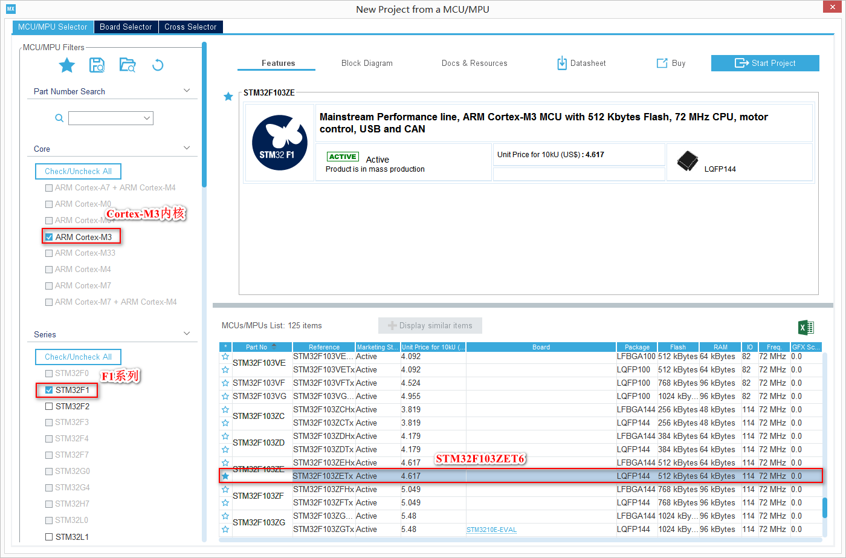
软件设计——新建STM32CubeMX工程，选择MCU
新建一个STM32CubeMx工程，选择选择MCU，这里选择STM32F103ZETx芯片，读者可根据自己的目标板选择相应的芯片

Slide 37
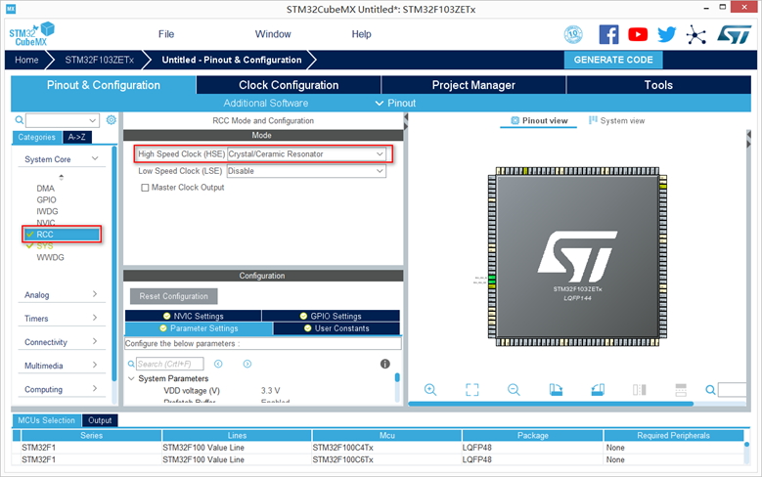
软件设计——STM32CubeMX功能参数配置
RCC配置
HSE选择“Crystal/Ceramic Resonator”（晶振/陶瓷谐振器

Slide 38
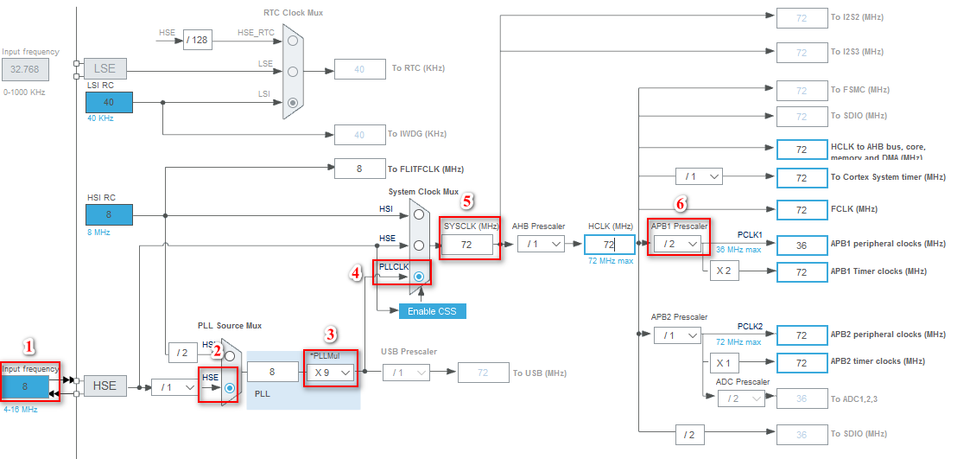
软件设计——STM32CubeMX功能参数配置
时钟配置
通过图形化方式直观地对系统时钟进行配置，系统时钟采用外部高速时钟，配置STM32F103系列芯片最大时钟为72MHz，配置APB2为72MHz，配置APB1为36MHz。

Slide 39
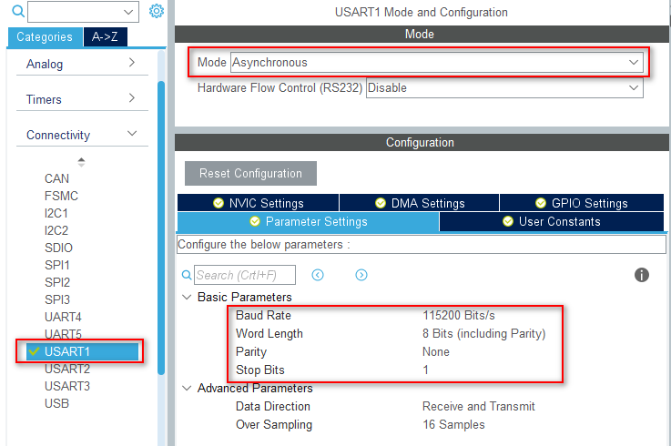
软件设计——STM32CubeMX功能参数配置
串口USART1配置
在“Connectivity”中选择“USART1”；
设置“MODE”为“Asynchronous”；
设置USART1的相关参数配置为默认的：115200、8、None和1

Slide 40
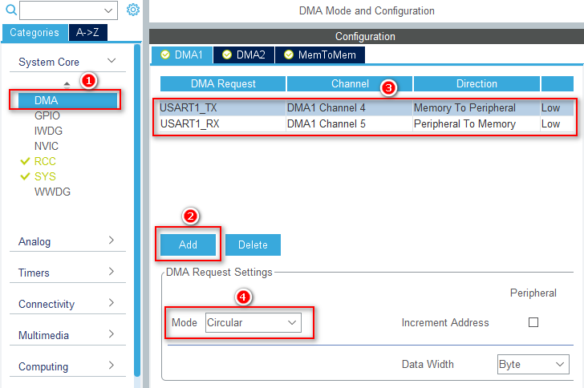
软件设计——STM32CubeMX功能参数配置
DMA配置
在“System Core”中单击“DMA”
在右侧的配置页面“Configuration”中，单击“Add”，添加“USART1_TX”；
“Mode”选择为“Circular”；
“Channel”和“Direction”会自动选择；
“Data Width”用默认的“Byte”；
按同样的操作方式添加“USART1_RX”

Slide 41
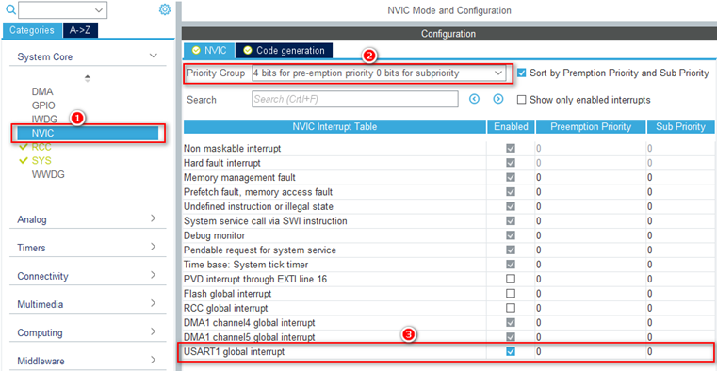
软件设计——STM32CubeMX功能参数配置
开启串口USART1的中断
在“System Core”中点击“NVIC”，在右侧的配置页面“Configuration”中，可以设置“Priority Group”优先级分组，默认为“4 bits for pre-emption priority 0 bits for subpriority”；
勾选“USART1 global interrupt”，“Priority Group”优先级分组可根据具体需要选择合适的分组。

Slide 42
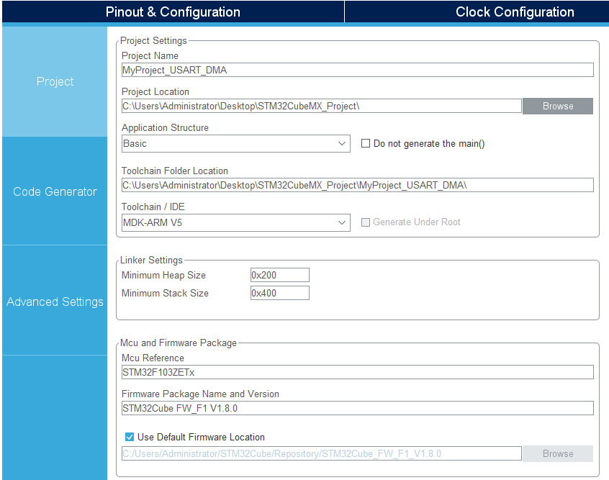
软件设计——生成工程代码
配置keil工程名称和存放位置
配置工程名称、工程保存位置、选择“MDK-ARM V5”编译器等

Slide 43
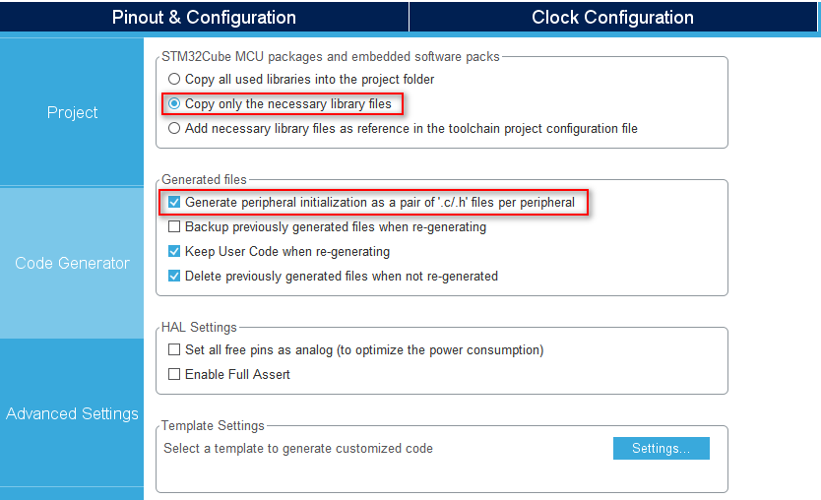
软件设计——生成工程代码
在“Code Generator”选项栏中找到“Generated files”框，勾选“Generate peripheral initialization as a pair of ’.c/.h’ files per IP”，将外设初始化的代码设置生成为独立的.c源文件和.h头文件。

Slide 44
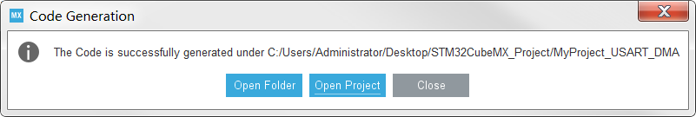
软件设计——生成工程代码
通过STM32CubeMX的菜单栏中的“Generate Code”生成工程代码，生成代码后，会提示是否打开该工程窗口

Slide 45
软件设计——编写应用程序
/* Private variables ---------------------*/
/* USER CODE BEGIN PV */
/* Private variables -------------------*/
uint8_t DMA_RxBuffer[10];
uint8_t DMA_TxBuffer[] = " This is the sending code with DMA \r\n ";
/* USER CODE END PV */
在main.c文件中添加代码：
先定义两个数组DMA_RxBuffer和DMA_TxBuffer，用于接收数据和发送数据
将此代码放在main.c文件中的/* USER CODE BEGIN PV */和/* USER CODE END PV */之间。

Slide 46
软件设计——编写应用程序
在int main(void)函数中的/* USER CODE BEGIN 2 */和 /* USER CODE END 2 */之间添加代码：
/* USER CODE BEGIN 2 */
HAL_UART_Receive_DMA(&huart1,DMA_RxBuffer,10);// 开启DMA接收数据
HAL_UART_Transmit_DMA(&huart1,(uint8_t *)DMA_TxBuffer,sizeof(DMA_TxBuffer));
/* USER CODE END 2 */

Slide 47
软件设计——编写应用程序
在/* USER CODE BEGIN 4 */和/* USER CODE END 4 */之间添加如下代码：
/* USER CODE BEGIN 4 */
void HAL_UART_RxCpltCallback(UART_HandleTypeDef *huart)
{
HAL_UART_Transmit_DMA(&huart1,DMA_RxBuffer,10);
HAL_UART_Receive_DMA(&huart1,DMA_RxBuffer,10); //重新打开DMA接收数据
}
/* USER CODE END 4 */

Slide 48
本章小结
8.1 DMA基础理论知识
8.2 STM32的DMA模块
8.3 DMA模块的标准外设库接口函数及应用
8.4 DMA模块的HAL库接口函数及应用
DMA内部结构
DMA优先权
接口函数
应用实例
接口函数
应用实例
DMA中断请求
配置过程

Slide 49
STM32
The End!

